Slide 1
CÁC THÀNH PHẦN CẤU TRÚC CỦA ORACLE
Biên soạn: Nguyễn Việt Hưng
Bộ môn: Khoa Học Máy Tính - Khoa Công Nghệ Thông Tin
Trường Đại Học Giao Thông Vân Tải
Website: https://sites.google.com/site/viethung92gtvt/oracle-dba
Email : viethung92gtvt@gmail.com

Slide 2
1. Mục đích
Mục đích
Phác họa được cấu trúc của Oracle và các thành phần chính của nó
Liệt kê các cấu trúc trong việc kết nối từ một user tới một Oracle instance

Slide 3
2. Nội dung bài học
I. MÔ HÌNH CẤU TRÚC ORACLE SERVER
II. CÁC THÀNH PHẦN CHÍNH CỦA ORACLE SERVER
III. CẤU TRÚC BỘ NHỚ
IV. PHÂN LOẠI PROCESS
V. CÁC MÔ HÌNH KẾT NỐI ĐẾN ORACLE SERVER

Slide 4
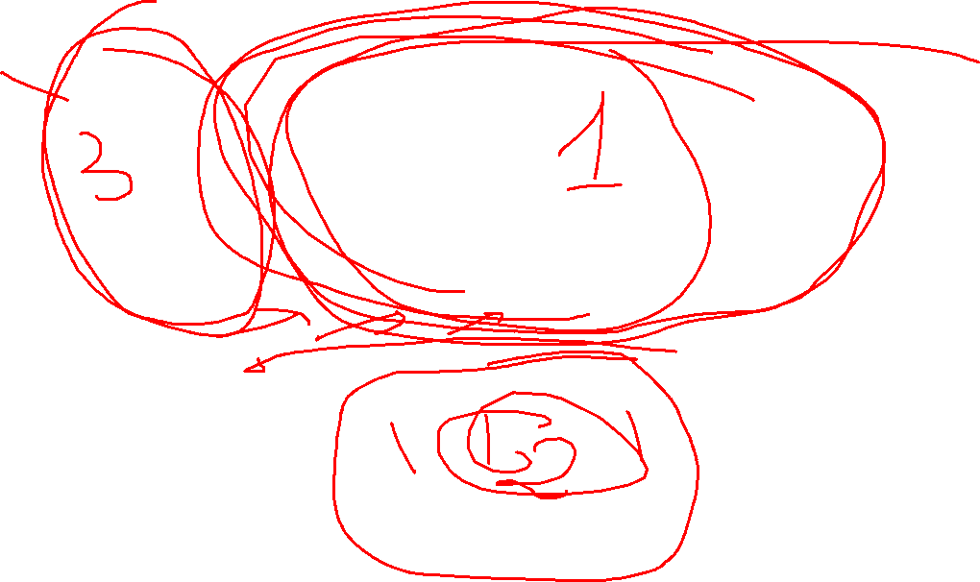
I. MÔ HÌNH CẤU TRÚC ORACLE SERVER
User process
Instance
SGA
Shared Pool
Library
Cache
Database Buffer Cache
Redo Log Buffer
Server process
Data Dictionary Cache
Java Pool
Large Pool
PGA
PMON
SMON
DBWR
LGWR
CKPT
Others
Parameter
file
Data
files
Control files
Redo Log files
Archived
Log files
Password
file
Database

Slide 5
II. CÁC THÀNH PHẦN CHÍNH CỦA ORACLE SERVER
Oracle server:
Là tập hợp các file, tiến trình (processes) và cấu trúc bộ nhớ trong Oracle Server.
Oracle Server bao gồm 2 thành phần chính là: Oracle Instance và Oracle Database.
Oracle server

Slide 6
1. Oracle instance
Là phương thức truy cập hệ thống CSDL Oracle
Chỉ luôn luôn mở một và chỉ một CSDL
Bao gồm các cấu trúc background process và cấu trúc bộ nhớ
Instance
SGA
Shared Pool
Library
Cache
Database Buffer Cache
Redo Log Buffer
Cấu trúc bộ nhớ
Data Dictionary Cache
Java Pool
Large Pool
PMON
SMON
DBWR
LGWR
CKPT
Others
Cấu trúc background process

Slide 7
2. Oracle Database
Là một tập hợp các file để lưu trữ và truy vấn dữ liệu, có cấu trúc vật lý và cấu trúc logic.
Cấu trúc vật lý gồm có 3 loại file:
Data files: Chứa dữ liệu trong database
Online redo log files: Lưu tất cả những thay đổi trên CSDL khi instance được khởi động, cho phép khôi phục dữ liệu trong trường hợp xảy ra lỗi.
Control files: ghi lại cấu trúc vật lý của CSDL như tên của database, tên và nơi lưu trữ các datafile hay redo log file, ...
Oracle Database
Redo Log files
Parameter
file
Data
files
Control files
Archived
Log files
Password
file

Slide 8
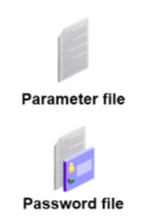
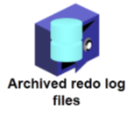
2. Oracle Database
Ngoài ra Oracle server còn có các loại file quan trọng khác:
Parameter file: xác định các đặc tính của Oracle instance, như là xác định kích thước của một số thành phần trong SGA, ...
Password file: xác thực người dùng có quyền để startup và shutdown Oracle instance
Archived Log files: là những bản copy của redo log files, có mục đích để khôi phục lại dữ liệu trong trường hợp xảy ra lỗi.
Oracle Database
Redo Log files
Parameter
file
Data
files
Control files
Archived
Log files
Password
file

Slide 9
Data files
Data files là các tập tin chứa dữ liệu của database, bao gồm cả dữ liệu của user hay ứng dụng, data dictionary của Oracle database.
Mỗi data file có thể tự tăng kích thước (AUTOEXTEND) và tối đa đến 1 giới hạn (MAXSIZE) nếu ta cấu hình khi tạo.
Data file có thể là:
Datafile: các tập tin chứa dữ liệu
Tempfile: các tập tin chứa dữ liệu tạm thời phục vụ cho hoạt động của database
Undo datafile: các tập tin chứa dữ liệu undo phục vụ cho hoạt động của database
Các tập tin này hay có đuôi là .dbf

Slide 10
Control files
Đây là tập tin hết sức quan trọng với database, nếu không có nó sẽ không open được database. Tập tin này chứa thông tin mô tả về database, như tên database, vị trí các data files, redo log files, thông tin về backup,…
Do là tập tin quan trọng, nên chúng ta cần nhân bản file này ra làm nhiều bản ở các vị trí lưu trữ khác nhau, để trong trường hợp 1 file bị lỗi vẫn còn các file còn lại, đảm bảo hệ thống hoạt động.
Các tập tin này hay có đuôi là .ctl

Slide 11
Online redo log files
Đây chính là các tập tin mà process LGWR ghi dữ liệu ra từ Redo log buffer. Các tập tin này cần thiết trong trường hợp instance bị lỗi, phải recover lại.
Các redo log files được chia vào các log group. Mỗi log group cũng nên có 2 redo log files trở lên để đảm bảo khi có 1 file lỗi thì vẫn còn file còn lại để hệ thống hoạt động.
Cần ít nhất 2 log group trong database.
Khi hoạt động, log group có thể có các trạng thái sau:
UNUSED: log group mới tạo, chưa sử dụng bao giờ
CURRENT: log group đang được ghi dữ liệu
ACTIVE: log group đang không ghi dữ liệu, nhưng đang cần phòng trường hợp instance lỗi
INACTIVE: log group đang không ghi dữ liệu, không cần trong trường hợp instance lỗi.

Slide 12
2. Oracle Database
Cấu trúc logic
Xác định xem khoảng trống CSDL được sử dụng như thế nào.
Xét về hệ thống cấp bậc bao gồm các tablespaces, segments, extents,và blocks.
Tablespace
Datafile
Segment
Segment
Extent
Blocks

Slide 13
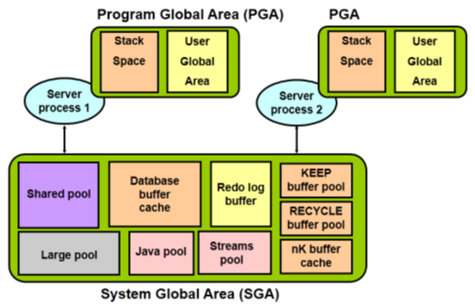
III. CẤU TRÚC BỘ NHỚ
Cấu trúc bộ nhớ của Oracle bao gồm hai vùng bộ nhớ đó là:
Vùng nhớ hệ thống (System Global Area - SGA) được cấp phát khi instance khởi tạo, và đây là một thành phần cơ bản của một Oracle instance
Vùng nhớ chương trình (Program Global Area-PGA): được cấp phát khi server process khởi tạo

Slide 14
1. System Global Area - SGA
SGA là vùng bộ nhớ chia sẻ chứa dữ dữ liệu và các thông tin điều khiển của Oracle server.
SGA được cấp phát (allocated) trong bộ nhớ của máy tính mà Oracle server đang hoạt động trên đó.
Các User kết nối tới Oracle sẽ chia sẻ các dữ liệu có trong SGA, việc mở rộng không gian bộ nhớ cho SGA sẽ làm nâng cao hiệu suất của hệ thống, lưu trữ được nhiều dữ liệu trong hệ thống hơn đồng thời giảm thiểu các thao tác truy xuất đĩa (disk I/O).

Slide 15
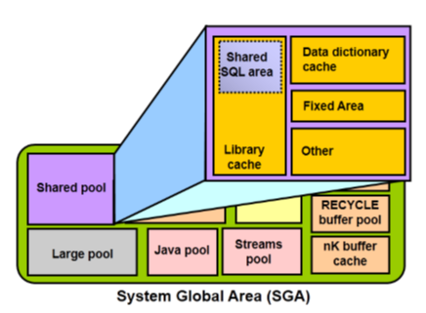
1.1. Shared Pool
Được sử dụng để lưu trữ:
Các lệnh SQL thực hiện gần đây nhất
Những định nghĩa dữ liệu được sử dụng gần đây nhất
Bao gồm hai cấu trúc bộ nhớ liên quan tới hoạt động chính:
Library Cache: Lưu trữ thông tin về các
lệnh SQL và PL/SQL được sử dụng gần
đây nhất.
Data Dictionary Cache: chứa các
thông tin về database, cấu trúc database,
thông tin về user… để hỗ trợ trong việc
thực thi các câu lệnh.
Được xác định kích cỡ qua tham số SHARED_POOL_SIZE
ALTER SYSTEM SET
SHARED_POOL_SIZE = 64M;

Slide 16
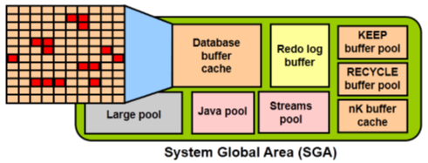
1.2. Database Buffer Cache
Lưu trữ các bản sao của các khối dữ liệu lấy từ các data file.
Cải thiện hoạt động khi truy vấn và cập nhật dữ liệu
Được quản lý thông qua thuật toán least recently used (LRU)
DB_BLOCK_SIZE xác định kích thước của 1 khối lưu trữ
DB_BLOCK_BUFFERS xác định kích thước vùng đệm của db buffer cache

Slide 17
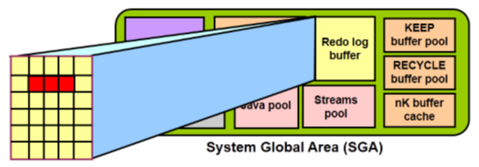
1.3. Redo Log Buffer
Redo log buffer là phần bộ nhớ chứa những thay đổi trên database, do các câu lệnh DML, DDL hay do các hoạt động nội bộ trong database.
Khi Redo log buffer đầy 1/3 hoặc cứ sau mỗi 3 giây, Log writer process sẽ ghi vào Redo log files, để lấy chỗ cho những nội dung thay đổi mới.
Kích thước được xác định thông qua tham số LOG_BUFFER.
Mục đích để khôi phục CSDL khi xảy ra lỗi.

Slide 18
2. Program Global Area (PGA)
PGA là phần bộ nhớ riêng cho mỗi server process, lưu thông tin về phiên làm việc.
– Private SQL Area: chứa các bind variables, thông tin về câu query (ví dụ như số dòng khi thực hiện truy vấn…).
– SQL Work Areas: vùng bộ nhớ này dùng cho các hoạt động khác liên quan đến câu query như sắp xếp, lọc,..
Được giải phóng khi server process đó chấm dứt hoạt động
Chỉ được sử dụng bởi một server process
PGA
Server process
User process

Slide 19
IV. PHÂN LOẠI PROCESS
User process: Khởi động vào thời điểm một CSDL người sử dụng yêu cầu kết nối với Oracle Server.
Server process: Kết nối với Oracle instance và được khởi động khi người sử dụng thiết lập một session, được sinh ra để phục vụ yêu cầu từ user process.
Background processes: Khởi động khi một Oracle instance khởi động.

Slide 20
1. User Process
Là tiến trình ở máy client thực hiện gửi các yêu cầu của người dùng đến Oracle Server
Trước tiên phải thiết lập một kết nối.
Không tương tác trực tiếp với Oracle Server.
Server process
User process
Connection established
Database user

Slide 21
2. Server Process
Là một tiến trình tương tác trực tiếp với Oracle Server.
Thay mặt User process giao tiếp với Oracle Server và trả lại kết quả cho User process.
Server process
Connection established
Session created
User process
Oracle server
Database user
Notes:
Server Process
Once a user has established a connection, a server process is started to handle the user processes requests. A server process can be either a dedicated server process or a shared server process. In a dedicated server environment, the server process handles the request of a single user process. Once a user process disconnects, the server process is terminated. In a shared server environment, the server process handles the request of several user processes. The server process communicates with the Oracle server using the Oracle Program Interface (OPI).
Note: Allocation of server process in a dedicated environment versus a shared environment is covered in further detail in the Oracle9i Database Performance Tuning course.

Slide 22
3. Background Processes
Là các tiến trình chạy ngầm ngay khi instance được khởi động thực hiện nhiệm vụ luôn duy trì hoạt động thông suốt của CSDLnhư quản lý memory, process, quản lý I/O, giao tiếp giữa các thành phần…
Các background processe bắt buộc:
DBWR
LGWR
SMON
PMON
CKPT

Slide 23
3.1. Database Writer (DBWn)
Instance
Database writer ghi sự thay đổi blocks từ database buffer cache xuống data files.
Có thể có tối đa 20 DBWn ( DBW0-DBW9 và DBWa-DBWj)
DB_WRITER_PROCESSES xác định số lượng DBWn
SGA
Database
Buffer Cache
DBWn
Data files
Control files
Redo Log files
Database

Slide 24
3.2. Log Writer (LGWR)
LGWR ghi tuần tự từ redo log buffer xuống Online redo log files khi:
commit
Khi redo log buffer đầy 1/3
Khi có nhiều hơn 1 MB thay đổi trong redo log buffer
Sau mỗi 3 giây
Trước khi DBWn ghi
Instance
SGA
Redo Log
Buffer
DBWn
LGWR
Redo Log files
Data files
Control files
Database

Slide 25
3.3. System Monitor (SMON)
Instance
Có các vai trò:
Khôi phục instance
Phục hồi những thay đổi đã được ghi trong các Online Redo Log Files (Rolls forward).
Mở CSDL để người sử dụng truy cập.
Khôi phục lại những thay đổi chưa được commit (Rolls back).
Giải phóng các vùng nhớ.
Giải phóng các temporary segment.
SGA
SMON
Redo Log files
Data files
Control files
Database

Slide 26
3.4. Process Monitor (PMON)
Instance
PMON làm nhiệm vụ theo dõi các user process.
Thực hiện khôi phục process khi bị lỗi:
Phục hồi lại các giao dịch (Roll back).
Giải phóng các tài nguyên khi user ngắt kết nối.
SGA
PMON
PGA area

Slide 27
3.5. Checkpoint (CKPT)
Instance
Process này cập nhật checkpoint (thông tin về System Change Number (SCN)) trong control file và data header.
CKPT cập nhật checkpoint khi redo log đầy, hoặc trước khi DBW ghi dữ liệu, để đánh dấu vị trí cần khôi phục khi instance crash (đảm bảo tất cả dữ liệu trước SCN đó đã ghi vào disk, đánh dấu điểm thực hiện quá trình instance recovery).
SGA
DBWn
LGWR
CKPT
Redo Log files
Data files
Control files
Database

Slide 28
3.6. Archiver (ARCn)
Là một background process lựa chọn.
Lưu lại một cách tự động các online redo log file khi đặt ở chế độ ARCHIVELOG.
Lưu giữ ghi nhận tất cả những thay đổi đối với CSDL.
Redo log files
ARCn
Archived redo log files
Data
files
Control files

Slide 29
V. CÁC MÔ HÌNH KẾT NỐI ĐẾN ORACLE SERVER
Được tạo ra trên máy tính đang chạy Oracle Server khi một user process đăng nhập vào Oracle Server
User process làm việc với Oracle instance thông qua Server process
Được tạo ra khi các công cụ hoặc ứng dung tạo kết nối đến Oracle Server như SQL*Plus, SQL Deverloper, PL/SQL Deverloper, Oracle Form, Report ...
Server process
Connection established
Session created
User process
Oracle server
Database user

Slide 30
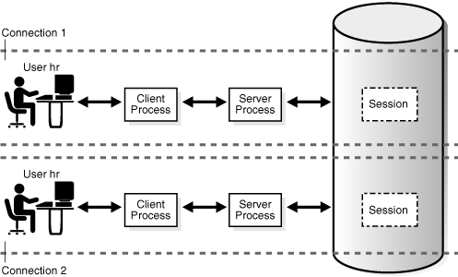
Phiên làm việc (Session)
Session là một kết nối riêng của một user đến một Oracle server. Session được bắt đầu khi một user xác thực thành công đến một Oracle server, và kết thúc khi user đăng xuất hoặc bị kết thúc đột ngột.
Từ một máy client (database user), có thể có nhiều kết nối đến Oracle server khi người dùng sử dụng nhiều công cụ hoặc ứng dụng khác nhau đăng nhập vào Oracle server.
One Session for Each Connection

Slide 31
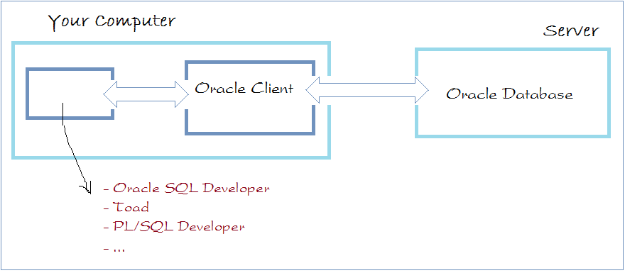
1. Client – Server
Chương trình trực quan trên máy tính của bạn và kết nối tới một database Oracle nằm trên một máy tính khác, bạn cần phải cài đặt Oracle Client hoặc cài luôn một Oracle Database trên máy tính của mình. Chú ý: Oracle Database đóng vai trò vừa là server vừa là Oracle Client.

Slide 32
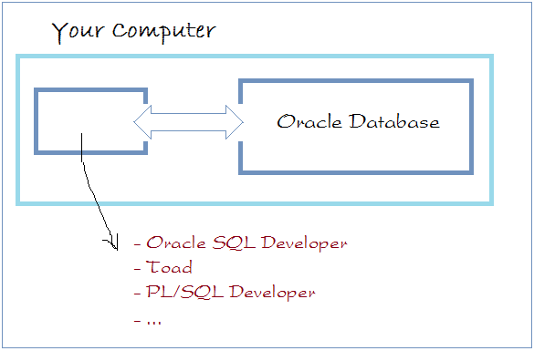
2. Host – Based
Chương trình trực quan nằm trên máy tính của bạn và kết nối tới database Oracle nằm cùng máy tính, lúc đó Database này vừa đóng vai trò là một Oracle Server vừa là Oracle Client. Bạn không cần cài thêm gì khác.

Slide 33
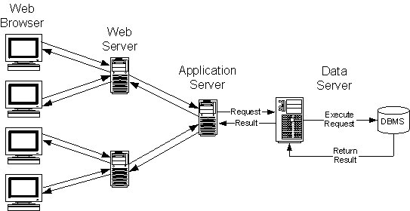
3. Client – Application server – Server (mô hình 3 lớp)
User có thể truy cập vào cơ sở dữ liệu từ máy tính cá nhân của họ (Client) thông qua một ứng dụng máy chủ (application server), nơi sử dụng cho những yêu cầu chạy chương trình.

Slide 34
Câu hỏi
1 . Which one of the following statements is true?
a An Oracle server is a collection of data consisting of three file types.
b A user establishes a connection with the database by starting an Oracle instance.
c A connection is a communication pathway between the Oracle server and the Oracle instance.
d A session starts when a user is validated by the Oracle server.
2. Which one of the following memory areas is not part of the SGA?
a Database Buffer Cache
b PGA
c Redo Log Buffer
d Shared Pool
3. Which three of the following statements are true about the Shared Pool?
a The Shared Pool consists of the Library Cache, Data Dictionary Cache, Shared SQL area, Java Pool, and Large Pool.
b The Shared Pool is used to store the most recently executed SQL statements.
c The Shared Pool is used for an object that can be shared globally.
d The Library Cache consists of the Shared SQL and Shared PL/SQL areas.

Slide 35
Câu hỏi
4 . Which one of the following memory areas is used to cache the data dictionary information?
a Database Buffer Cache
b PGA
c Redo Log Buffer
d Shared Pool
5. The primary purpose of the Redo Log Buffer is to record all changes to the database data blocks.
a True
b False
6. The PGA is a memory region that contains data and control information for multiple server processes or multiple background processes.
a True
b False

Slide 36
Câu hỏi
7. Which of the following becomes available when an Oracle instance is started?
a User process
b Server process
c Background processes
8. Identify five mandatory background processes.
________________________________________
________________________________________
________________________________________
________________________________________
________________________________________

Slide 37
Thực hành
Dùng SQL Plus, show kích thước SGA (Shared Global Area):
SQL> show sga
2. Hiển thị kích thước của shared_pool, database_buffer, redo_buffer trong file tham số.
Thay đổi kích thước của shared_pool thành 32M

